Slide 1



Платформа НТИ
Акселерационная программа Ставропольского ГАУ «Agro&InfraUP»
Кубанский государственный аграрный университет имени И. Т. Трубилина
Название команды: «AgroInn»
Проект: «AgroTourOrganic»
Слоган: «Сельское хозяйство через призму туризма»
8

Slide 2
Платформа НТИ
Проблемы:
1. Неразвитость сельского туризма в Краснодарском крае
2. Недостаток молодёжи в сельской местности
3. Повышенный спроса городского населения на органическую продукцию
Актуальность темы
Органический агротуризм в Краснодарском крае может и должен стать привлекательным видом предпринимательской деятельности на территории сельской местности. Актуальность этого вида деятельности проявляется в его воздействии как на экономику, так и на решение социально-культурных проблем села.

Slide 3
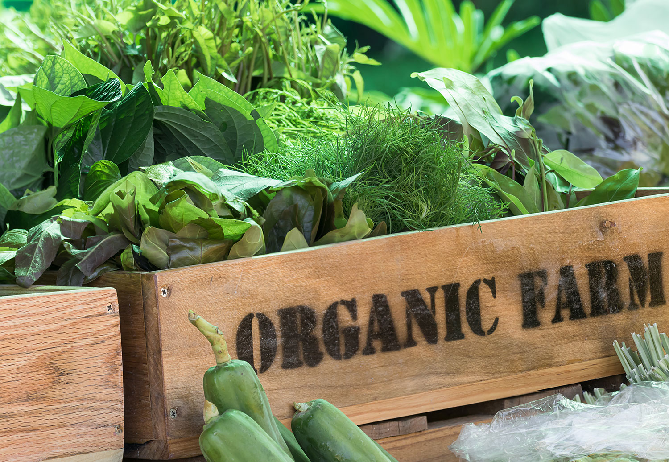
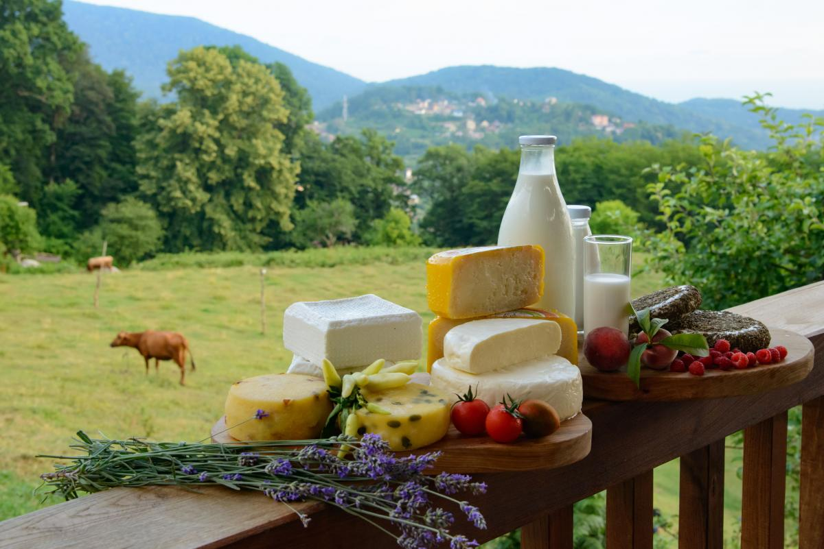
Платформа НТИ
Целью нашего проекта является создание туристического маршрута по предприятиям производящим органическую продукцию в Краснодарском крае.

Slide 4
Платформа НТИ
Агентство развития сельских инициатив провело исследование среди россиян на тему «Туристическая поездка в сельскую местность».

Slide 5
Платформа НТИ
Рынок агротуруслуг не сформирован, конкуренция на первых этапах его становления достаточно высока. Но мы достаточно оптимистично смотрим в будущее нашего проекта.
Преимущества агротуризма перед традиционным туризмом:
1. Развитие производства экологически чистых продуктов питания;
2. Увеличение финансовых потоков на селе;
3. Приток инвестиций как в инфраструктуру и сервис на селе, так и в охрану природы;
4. Повышение роли и значимости местного самоуправления;
5. Развитие агротуризма меняет в лучшую сторону традиционную структуру сельскохозяйственного производства.

Slide 6
Платформа НТИ
На наш взгляд время реализации проекта – 1 год.
Этапы реализации:
1 квартал – Создание карты туристического маршрута;
2 квартал – Расчет количества ресурсов, необходимых для выполнения проекта;
3 квартал – Создание и реализация агротура;
4 квартал – Сравнение планируемых и реальных результатов, анализ успехов и ошибок.

Slide 7
Платформа НТИ
Члены команды:
Мхитарян Светлана Эдиковна – лидер команды, отвечает за организацию проекта, налаживает связи с производителями органических продуктов питания.
Ляхов Андрей Игоревич – отвечает за информационное обеспечение, сбор и анализ необходимой информации для проекта.
Красный Александр Александрович – сбор информации для туристической карты, сравнительный анализ результатов проекта.
Проектный наставник:
Плотникова Елена Владимировна –

Slide 8
Платформа НТИ
СПАСИБО ЗА ВНИМАНИЕ
Контактные данные:
E-mail: mhitaransvetlana224@gmail.com
Тел: 8-988-353-30-71

